Slide 1

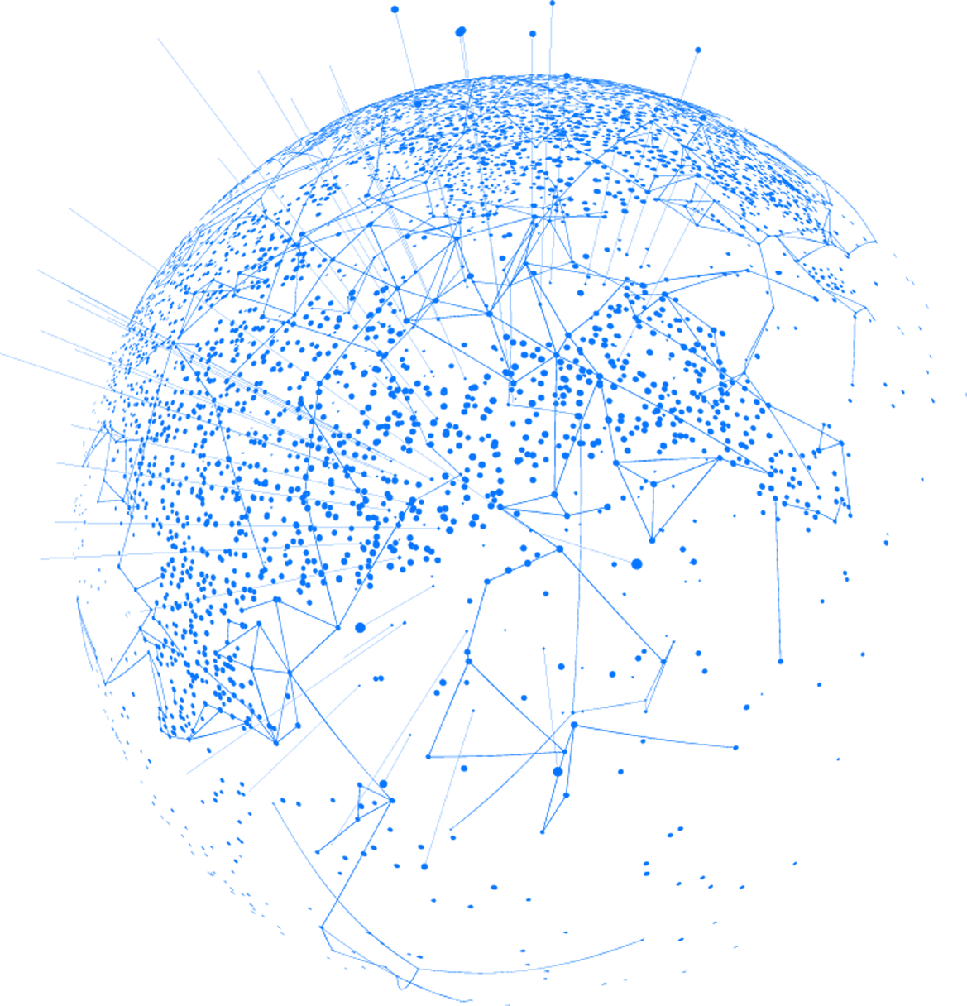
ANÁLSISI DE VULNERABILIDADES EN SISTEMAS OPERATIVOS MEDIANTE SHODAN
Esteban Uribe Jaramillo
Sara Lorena Duque Ramírez
Valeria Ballestero Ortiz

Slide 2



¿QUÉ ES HARDENING?
Hardening es fortalecer la seguridad de un sistema informático quitando lo que no sirve y protegiendo lo importante. Busca reducir riesgos eliminando servicios innecesarios y configurando defensas. Es como blindar un ordenador contra posibles ataques.
Eliminación de programas innecesarios que puedan ser vulnerables.
Actualización y parche constante de software
Configuración restrictiva de permisos de acceso

Slide 3
CONTEXTUALIZACIÓN
Se realizan pruebas de acceso con super usuario en tres distribuciones de Linux para posteriormente mitigar las posibles vulnerabilidades asociadas a accesos indebidos de terceros a comandos de super usuario.
Kali linux
Parrot
Kodachi

Slide 4
OBJETIVO DE LA PRÁCTICA
Medir el tiempo de respuesta de las pruebas automatizadas realizadas por Shodan.
Con hardening
Sin hardening

Slide 5
INTENTO DE PRUEBA CON SHODAN
Shodan es un buscador de dispositivos en internet que muestra información técnica oculta.
INCONVENIENTE
Al hacer las pruebas en la herramienta shodan, no teníamos la licencia para observar el reporte del dispositivo donde se realizaron las pruebas en la máquina virtual.

Slide 6
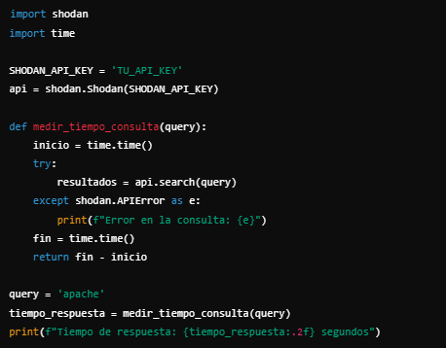
CODIGO USADO

Slide 7


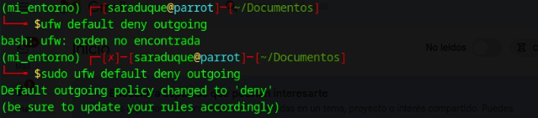
MEDIDAS DE SEGURIDAD
Cortafuegos: bloquean el acceso no autorizado. Software antivirus: detectan y eliminan software malicioso. Cifrado: protegen los datos en tránsito y en reposo. Autenticación multifactor (MFA): agregan una capa adicional de seguridad.

Slide 8

COMANDOS EMPLEADOS
default deny incoming
Este comando establece que, por defecto, todo el tráfico entrante (incoming) al sistema será bloqueado
default deny outgoing
Este comando establece que, por defecto, todo el tráfico saliente (outgoing) desde tu sistema será bloqueado

Slide 9
LINEA DE COMANCOS
sudo nano /etc/apt/sources.list
deb http://http.kali.org/kali kali-rolling main non-free contrib
sudo apt update
sudo apt upgrade
sudo apt install ufw -t kali-rolling
ufw allow ssh
ufw default deny incoming
ufw default deny outgoing
sudo systemctl disable avahi-daemon
sudo systemctl disable cups

Slide 10
PRUEBAS
Y RESULTADOS

Slide 11


CONCLUSIONES
La configuracion de las reglas que establecimos desde el firewall no resultaron concluyentes en si afectaba o no el tiempo de respuesta otrogado por la aplicación de Shodan
La aplicacion de medidas de seguridad son importantes para que nuestras maquinas no sufran ataques de terceros

Slide 12

GRACIAS

